Slide 1
තොරතුරු පද්ධති
සංවර්ධන ක්‍රියාවලිය

Slide 2
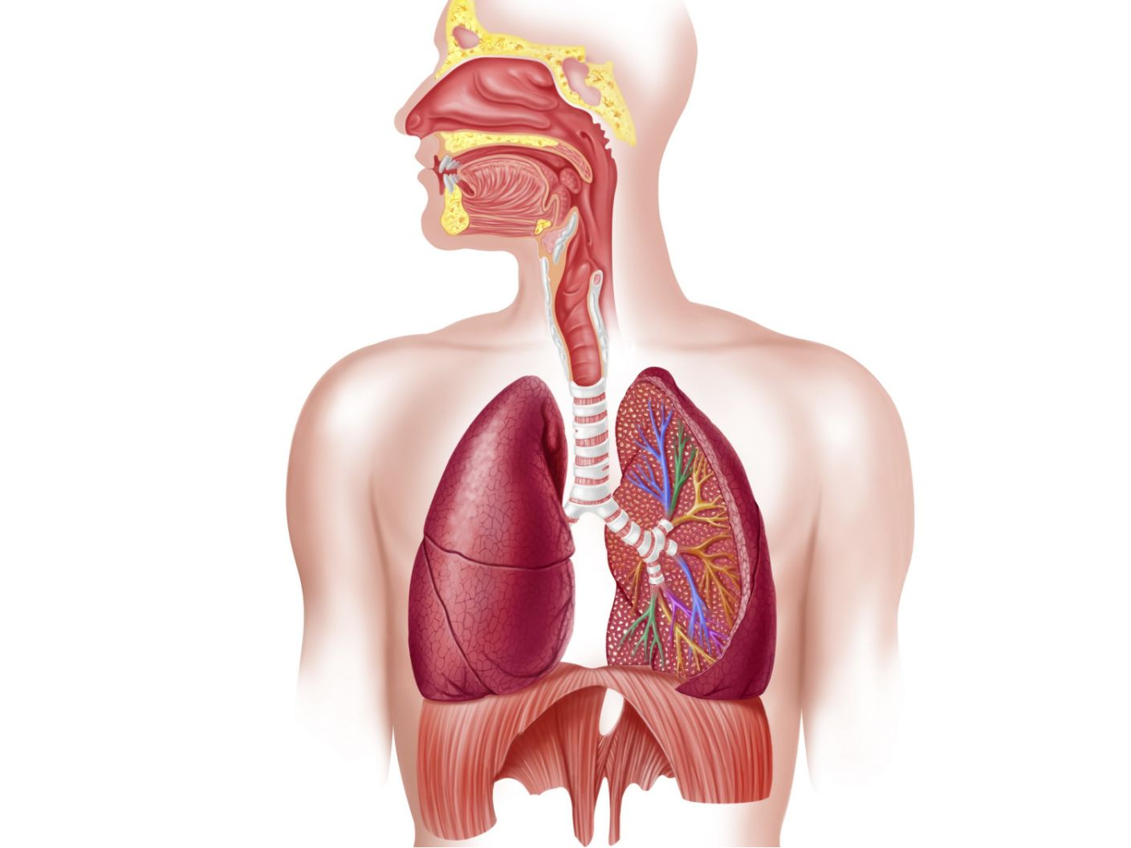

Slide 3
පද්ධතියක් යනු
යම් පොදු අරමුණක් වෙනුවෙන් ක්‍රියාත්මක වන
සංඝටක සමූහයක ඒකතුවක්
පද්ධතියක් ‌ලෙස හඳුන්වයි.

Slide 4
පද්ධතියක ලක්ෂණ
පොදු අරමුණක් සහිතය
සංඝටක ඒකිනෙක අන්තර් ක්‍රියා කරයි
සංඝටක සමූහයක් සහිතයි
සෑම පද්ධතියකටම සීමාවක් ඇත (පද්ධති සීමාව)

Slide 5
පද්ධතිය
භාහිර පරිසරය
අභ්‍යන්තර පරිසරය
පද්ධති සීමාව

Slide 6
පද්ධතියක සංඝටක
පද්ධතියක ක්‍රියාත්මක වීමට බලපාන
මූලික සංඝටක 3කි
පද්ධතියට භාහිරෙන් ලබාගන්නා දේ →ආදාන
පද්ධතිය මඟින් සිදුවන කාර්ය → සැකසීම
පද්ධතිය මඟින් භාහිරට ලබා දෙන දේ → ප්‍රතිධානය
ආදානය
සැකසීම
ප්‍රතිධානය

Slide 7
පද්ධතිය | රෝහල
අරමුණ | රෝගීන් සුවපත් කිරීම
භාහිර සංඝටක | සෞඛ්‍ය අමාත්‍යංශය / ඖෂධහල්
අභ්‍යන්තර සංඝටක | වෛද්‍යවරුන් / හෙදියන්/ ගොඩනැගිලි / ඖෂධ
ආදාන | රෝගීන්
ක්‍රියාවලිය | රෝග පරික්ෂා කිරීම....
ප්‍රතිධානය | නිරෝගී පුද්ගලයන්

Slide 8
තොරතුරු පද්ධති
දත්ත තොරතුරු බවට පත්කල හැකි පද්ධතියක් තොරතුරු පද්ධතියක් ලෙස හඳුන්වයි
දත්ත
සැකසීම
තොරතුරු

Slide 9
තොරතුරු පද්ධති
අත්යුරු තොරතුරු පද්ධති
පරිගණක පාදක තොරතුරු පද්ධති
තොරතුරු පද්ධතියේ සියළු සැකසුම් මිනිස් ශ්‍රමය භාවිතා කර සිදුකරයි
තොරතුරු පද්ධතියේ සියළු සැකසුම් පරිගණක භාවිතා කර සිදුකරයි

Slide 10
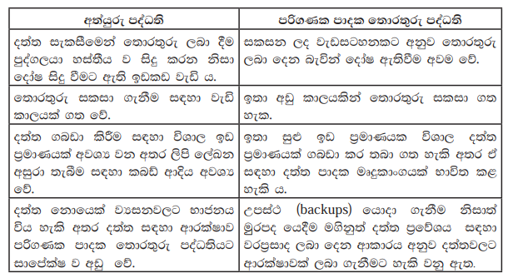

Slide 11
තොරතුරු පද්ධති සංවර්ධනය
තොරතුරු පද්ධතියක් නිර්මානය කර එය ක්‍රියාත්මක කරවීම පද්ධති සංවර්ධනය ලෙස හඳුන්වයි. මෙහිදී පද්ධතියක් සංවර්ධනය කලහැකි ජනප්‍රිය ක්‍රමයක් ලෙස පද්ධති සංවර්ධන ජීවන චක්‍රය (System Development Life Cycle - SDLC භාවිතා කරයි.

Slide 12
පද්ධති සංවර්ධනය ජීවන චක්‍රය
පද්ධතියක් සංවර්ධනය කර එය චක්‍රීය කියාවලියක් ලෙස පියවර කිහිපයකින් ක්‍රියාත්මක කිරීම පද්ධති සංවර්ධන ජීවන චක්‍රය ලෙස හඳුන්වයි.

Slide 13
අවශ්‍යතා හඳුනා ගැනීම
විසඳුම් සැළසුම් කිරීම
විසඳුම් කේතකරණය
විසඳුම් පරික්ෂා කිරීම
පද්ධතිය පිහිටුවීම
පද්ධතිය නඩත්තු කිරීම

